Slide 1
Seminář pro žadatele výzva č. 10 – IROP – Bezpečná doprava III MAS MOST Vysočiny 12. 04. 2021 v 9:00 kancelář MAS MOST Vysočiny, 1. patro Jupiter clubu, Náměstí 17, Velké Meziříčí

Slide 2
10. Výzva – Bezpečná doprava III
Termíny: vyhlášení a zpřístupnění 26.3.2021 12:00:00
ukončení příjmu žádostí 26.4.2021 12:00:00
Realizace projektů: 1. 1. 2014 – 30. 6. 2023
- realizace projektů nesmí být ukončena před podáním žádosti
Kolová výzva: vyhodnocení po uzavření
Alokace: 2.689.473,68 Kč
Celkové způsobilé výdaje: min. 1.000.000 Kč max. 2.689.473,68 Kč
Financování ex-post

Slide 3
Dokumenty k výzvě:
Výzvy MAS jsou podvýzvami IROP vyhlašované ŘO MMR
– nadřazené výzvy: Integrované projekty CLLD a č. 53 (https://irop.mmr.cz/cs/vyzvy/seznam/vyzva-c-53-udrzitelna-doprava-integrovane-projekty)
Obecná pravidla pro žadatele a příjemce + přílohy (Závazná pro všechny specifické cíle a výzvy. Žadatel se řídí platnými pravidly v den vyhlášení výzvy.)
Specifická pravidla pro žadatele a příjemce + přílohy
Obsahuje informace o oprávněných žadatelích, podporovaných aktivitách, způsobilých výdajích atd.
Specifická pravidla pro žadatele a příjemce výzvy č. 53, žadatel se řídí platnými specifickými pravidly v den vyhlášení výzvy MAS.
Výzva č. 10 – MAS MOST Vysočiny – IROP – Bezpečná doprava III
Příloha č. 1 - Kritéria hodnocení formálních náležitostí a přijatelnosti.
Příloha č. 2 - Kritéria věcného hodnocení.
Interní postupy MAS pro IROP

Slide 4
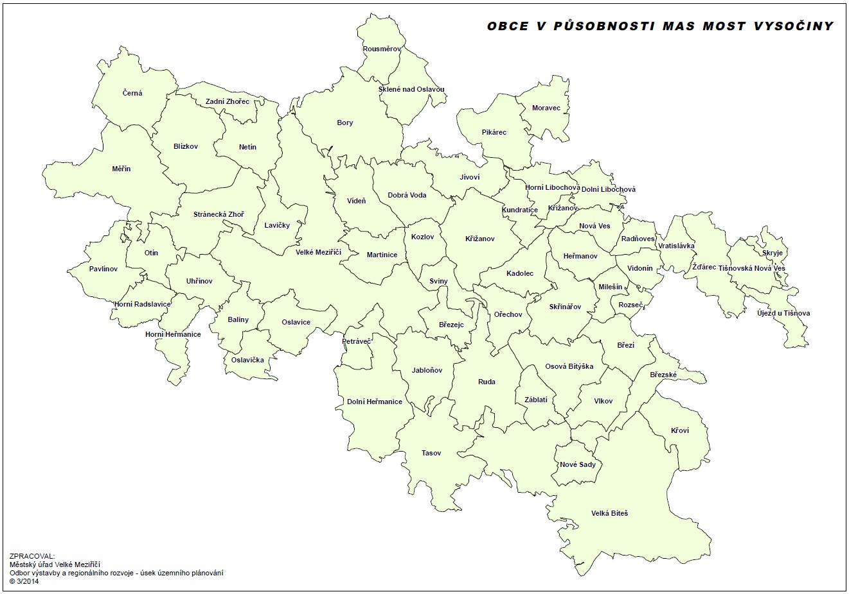
Místo realizace projektu

Slide 5
Oprávnění žadatelé
Kraje
Obce
Dobrovolné svazky obcí
Organizace zřizované nebo zakládané kraji
Organizace zřizované nebo zakládané obcemi
Organizace zřizované nebo zakládané dobrovolnými svazky obcí
Provozovatelé dráhy nebo drážní dopravy podle zák. č. 266/1994 Sb.

Slide 6
Cílové skupiny
Obyvatelé ČR
Návštěvníci
Dojíždějící za prací a službami
Uživatelé veřejné dopravy

Slide 7
Věcné zaměření
Bezpečnost dopravy

Slide 8
INDIKÁTORY
7 50 01 - Počet realizací vedoucích ke zvýšení bezpečnosti v dopravě
Žadatel je povinen vybrat indikátor, který odpovídá zvolené aktivitě a náplni projektu. Plánovaná hodnota indikátoru je závazná.
Nenaplnění či překročení vykazovaného indikátoru k určenému datu může vést ke krácení nebo nevyplacení dotace. Jeho neudržení po dobu udržitelnosti může mít charakter porušení rozpočtové kázně s následkem finanční sankce.

Slide 9
Způsobilé výdaje na aktivity projektu
Aktivita Bezpečná doprava
Rekonstrukce, modernizace a výstavba chodníků podél silnic I., II. a III. třídy a místních komunikací nebo chodníků a stezek odklánějících pěší dopravu od silnic I., II. a III. třídy a místních komunikací, přizpůsobených osobám s omezenou schopností pohybu a orientace, včetně přechodů pro chodce a míst pro přecházení.
Rekonstrukce, modernizace a výstavba bezbariérových komunikací pro pěší k zastávkám veřejné hromadné dopravy.
Rekonstrukce, modernizace a výstavba podchodů nebo lávek pro chodce přes silnice I., II. a III. třídy, místní komunikace, železniční a tramvajovou dráhu, přizpůsobených osobám s omezenou schopností pohybu a orientace a navazujících na bezbariérové komunikace pro pěší. Realizace prvků zvyšujících bezpečnost železniční, silniční, cyklistické a pěší dopravy (bezpečností opatření realizovaná na silnici, místní komunikaci nebo dráze, veřejné osvětlení, prvky inteligentních dopravních systémů).

Slide 10
Povinné přílohy
Plná moc
Zadávací a výběrová řízení
Studie proveditelnosti
Karta souladu projektu s principy udržitelné mobility
Čestné prohlášení o skutečném majiteli
Územní rozhodnutí nebo územní souhlas nebo veřejnoprávní smlouva nahrazující územní řízení
Žádost o stavební povolení nebo ohlášení, případně stavební povolení nebo souhlas s provedením ohlášeného stavebního záměru nebo veřejnoprávní smlouva nahrazující stavební povolení
Projektová dokumentace pro vydání stavebního povolení nebo pro ohlášení stavby
Položkový rozpočet stavby
Smlouva o spolupráci

Slide 11
Hodnocení a výběr projektů
Kontrola přijatelnosti a formálních náležitostí projektu - obecná
Žadatel má zajištěnou administrativní, finanční a provozní kapacitu k realizaci a udržitelnosti projektu.
Cílové hodnoty indikátorů odpovídají cílům projektu.
Minimálně 85% způsobilých výdajů projektu je zaměřeno na hlavní aktivity projektu.
Podrobné informace v příloze č. 1 – Kritéria hodnocení formálních náležitostí a přijatelnosti

Slide 12
Kritéria věcného hodnocení
Preferenční kritéria – při bodové shodě projektů budou rozhodovat o pořadí přidělené body za tato kritéria
Detailní informace v Příloze č. 2 Výzvy: Kritéria věcného hodnocení
Projekt úspěšně projde věcným hodnocením, když získá minimálně 25 bodů z 50.

Slide 13
Doporučení:
Realizace projektu nesmí být ukončena před podáním žádosti o podporu
Etapy projektu mohou být minimálně 3 měsíce
Postupovat v souladu se specifickými a obecnými pravidly pro žadatele a příjemce
Žádost o podporu finalizovat a podat v MS2014+ dříve než poslední den před ukončením příjmu žádostí ve výzvě https://mseu.mssf.cz/
Projekt musí být předložen do správné výzvy a podvýzvy MAS MOST Vysočiny
Doložit všechny povinné přílohy a u nerelevantních příloh uvést, že příloha není pro projekt relevantní
Jednoznačně vymezovat způsobilé výdaje projektu, rozdělení na hlavní (min.
85%) a vedlejší (max. 15%) aktivity

Slide 14
Kontakty:
MAS MOST Vysočiny, Náměstí 17, 594 01 Velké Meziříčí
JUDr. Diana Kutnerová, tel.: 566 782 013, 731 112 713,
e-mail: info@masmost.cz, kutnerová@masmost.cz
Mgr. Naděžda Jašová, tel.: 566 782 012, 778 716 960,
e-mail: jasova@masmost.cz

